Slide 1
Сочинение по картине Ф.П. Толстого
«Букет цветов, бабочка и птичка»
Учитель начальных классов МБОУ»Гатчинская гимназия им. Ушинского»
Филимонова Светлана Юрьевна

Slide 2
Ф.П.Толстой
(1783 – 1873)
Фёдор Петрович Толстой - замечательный
русский художник и скульптор. Родился в семье графа П.А.Толстого
в 1783 году. Будущий художник, как было
принято в то время, с рождения был
записан в Преображенский полк в чине
сержанта. После окончания Морского корпуса в 1802 году молодой мичман Фёдор Толстой
поступил в Академию художеств, где потом
долгие годы преподавал. В последние годы жизни художник
потерял зрение. Скончался великий мастер в 1873 году.

Slide 3
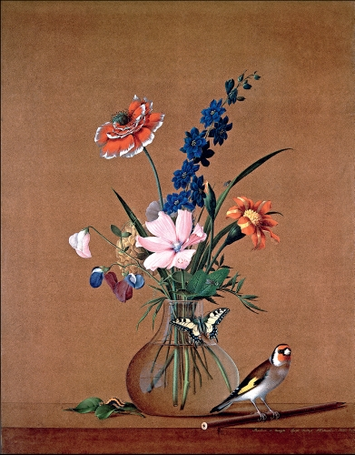
«Букет цветов, бабочка и птичка»

Slide 4
Сочинение по картине Ф.П. Толстого
«Букет цветов, бабочка и птичка»
Вступление.
Основная часть.
Концовка.

Slide 5
1. Вступление. | Перед нами картина русского художника и скульптора Ф.П.Толстого «Букет цветов, бабочка и птичка».

Slide 6
2. Основная часть. - Что мы видим в центре картины? | красивый букет цветов
- В чём стоят цветы? | в стеклянной вазе
- Что видно сквозь прозрачное стекло? | виден каждый стебелёк
- Какие цветы в букете? | все разные
- Что дрожит на розовом цветке? | капля росы
- Что изобразил художник на листке в букете? | муху
- Кто сидит на вазе? | лимонно-жёлтая бабочка
- Кого мы видим около вазы на веточке? | яркую гусеницу
- Кто сидит рядом на карандаше? | разноцветная птичка щегол

Slide 7
3. Концовка. – Понравился ли тебе этот натюрморт? | красоту простых предметов
- Какие чувства у тебя возникали, когда ты рассматривал эти предметы? | Мир, окружающий человека, прекрасен, только надо уметь видеть эту красоту.

Slide 8
ИСТОЧНИКИ:
http://www.territa.ru/_ph/948/2/558624056.jpg
http://img0.liveinternet.ru/images/attach/c/1/62/371/62371632_465pxFedor_Petrovich_Tolstoy_b.jpg

